Slide 1
Asociación Nacional de Profesionales y Técnicos del Fonasa
ANPTUF

Slide 2

TEMARIO
¿QUIENES SOMOS?
1. Evolución histórica e hitos
2. Valores y lineamientos
3. Estructura
4. Convenios
5. Comunicaciones y Redes Sociales

Slide 3
Evolución histórica e hitos.
1
¿Quiénes somos?

Slide 4
Constituirnos en una asociación que aporta al desarrollo del movimiento gremial del país, con trascendencia en el sector público, y que contribuye con su accionar a una mejor calidad de vida de todos los trabajadores y la población en general”

Slide 5
Un poco de historia …..
21/12/2000 se constituyó legalmente
2011
se afilia a ANEF – 2013 Candidato ANEF
2015 actualización de estatutos
2017 participación en la ISP (Uruguay).
2018
Sube de categoría sindical (250 )

Slide 6
Nuestros socios…
Somos más de 260 profesionales y técnicos socios/as de ANPTUF
Fuente: SIRH

Slide 7
Nuestros socios…
Tramo de Edad (años)
Fuente: SIRH

Slide 8
Valores y Lineamientos
2
¿Qué valores deben poseer los dirigentes y socios/as?

Slide 9
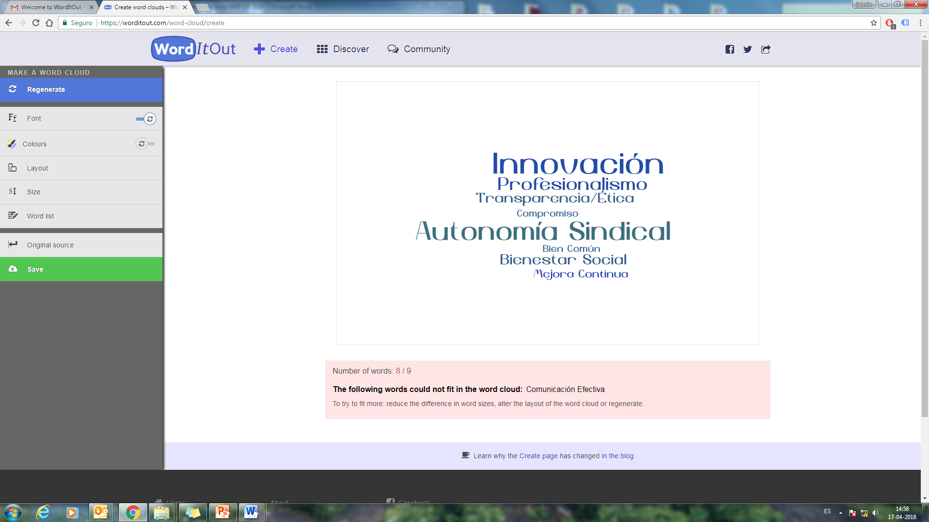
Valores

Slide 10
Para ser dirigente se debe…
Articulo 11 (Estatutos ANPTUF)
No haber sido sancionado por Investigación o Sumario Administrativo, originado por situaciones de acoso laboral, sexual o cualquier otra causa asociada a una conducta reñida con el Estatuto Administrativo y sus leyes complementarias.
Encontrarse calificado en lista 1 o 2 en el período inmediatamente anterior a la elección.
Articulo 18 (Estatutos ANPTUF)
En el caso que un director, fuere designado en un cargo de jefatura, deberá renunciar de inmediato a su calidad de dirigente gremial. Igual obligación para aquel que reciba aumento salarial.

Slide 11
Para ser socio…
Debes ser funcionario Profesional o Técnico de Fonasa (Planta o Contrata), con 3 meses de antigüedad en Fonasa.
Completar el Formulario de Inscripción que esta en nuestra página web www.anptuf.cl o solicítalo a cualquier dirigente ANPTUF
Envíalo a anptuf@fonasa.cl para su tramitación y registro.
Para nosotros/as desde ese momento, ya eres parte de nuestra asociación.

Slide 12
Estructura
3
¿Quiénes son los dirigentes?

Slide 13
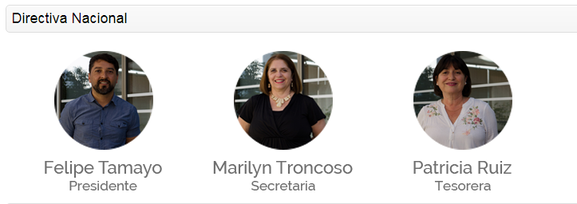
Directiva Nacional

Slide 14
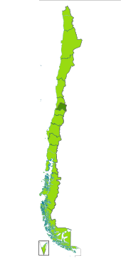
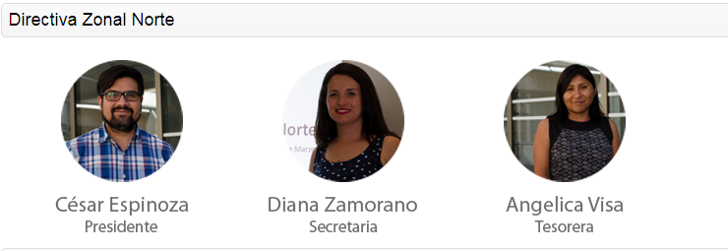
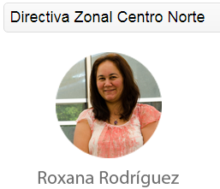
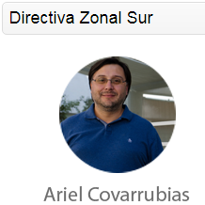
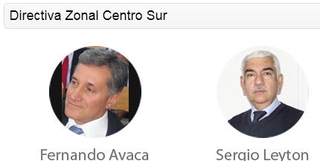
Directivas Regionales

Slide 15
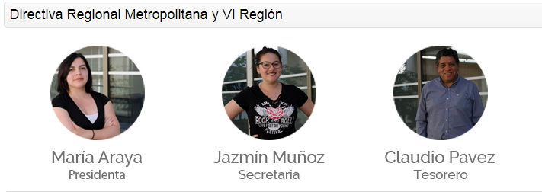
Directivas Regionales

Slide 16
Convenios
4
¿Qué beneficios poseo?

Slide 17
















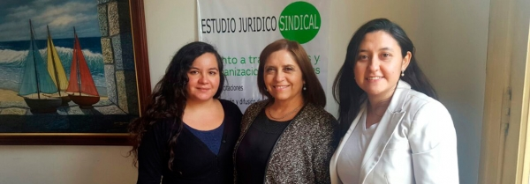



Slide 18
Más Beneficios…
1. Bonos por Nacimiento
2. Matrimonio
3. Fallecimiento de socio/a
4. Socio/a universitario/a y carga familiar universitaria.
5. Adicionalmente, desde el año 2016, debido al buen manejo financiero, se ha entregado el Bono Aniversario, que se entrega en el mes diciembre, mes en que ANPTUF está de aniversario (este bono está sujeto a las condiciones financieras que tenga el gremio en ese año, no es un beneficio permanente).
6. Microcréditos.

Slide 19
Comunicaciones y Redes Sociales
5
¿Cómo me comunico?

Slide 20
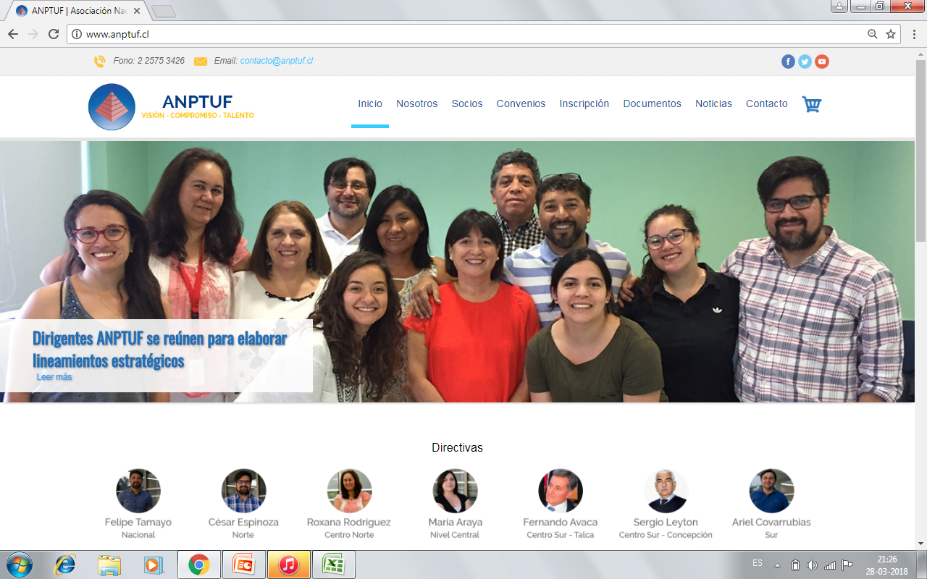
Pagina Web: www.ANPTUF.cl

Slide 21

Twitter: @ANPTUFNacional

Slide 22
Proximamente…
Corto Plazo
Durante el año
Próximos años
Lanzamiento de nuevo logo.
Presencia en nuevas redes sociales.
Boletín Informativo
Confección de Merchandising.
Creación de mails en regiones.
Confección de aplicativo para móviles de ANPTUF. (solicitud de créditos, beneficios, entre otros)

Slide 23
¡Gracias!
¿Alguna Pregunta?
Escribir a
@ANPTUFNacional o ANPTUF@fonasa.cl

